Slide 1




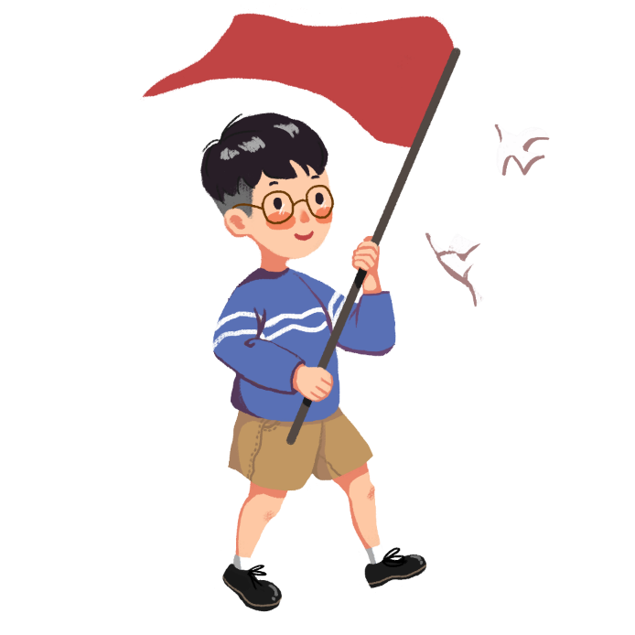

Slide 2


Nói về một điều tưởng tượng mà em mong là có thật.

Slide 3

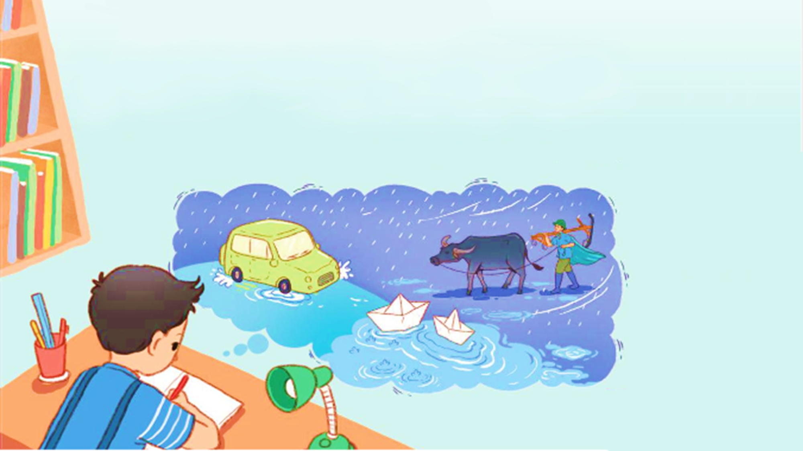

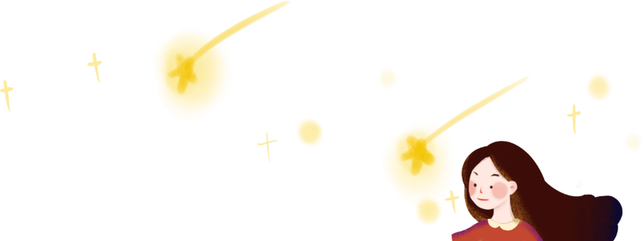


Măng Non

Slide 4


- Đọc đúng từ ngữ, câu, đoạn và toàn bộ câu chuyện Bức tường có nhiều phép lạ. Biết đọc diễn cảm các từ ngữ và các đoạn hội thoại phù hợp vói tâm lí, cảm xúc của nhân vật.
- Hiểu được nội dung bài; Nhận biết được các sự việc xảy ra trong câu chuyện. Hiểu suy nghĩ, cảm xúc của nhân vật dựa vào hành động, việc làm và lời nói của nhân vật. Hiểu điều tác giả muốn nói qua câu chuyện: Để làm một bài văn nói chung và văn miêu tả nói riêng, chúng ta cấn phối hợp giữa quan sát thực tế và tưởng tượng, tái hiện lại những hình ảnh đã từng gặp trong trí nhớ.
- Biết đọc diễn cảm lời của các nhân vật trong câu chuyện;

Slide 5


Slide 6

Quy chống tay, tì má, nhìn lên bức tường trước mặt. Màu vôi xanh mát hiện ra như tấm màn ảnh rộng. Quy đọc nhẩm đề bài tập làm văn:"Em hãy tả lại quang cảnh một trận mưa rào". Quy thở dài: "Trời thì nắng mà bài văn lại yêu cầu tả mưa.”.
Quy nghĩ đến bố. Bố Quy là một người viết văn. Bố tài thật, cứ ngồi vào bàn là bố viết được ngay. Cũng có khi, bố tì cằm lên tay, nhìn thẳng vào bức tường trước mặt. Nhìn một lúc, lúc nữa... rồi bố cầm bút, viết lia lịa, quên cả ăn cơm. Bức tường này có phép lạ gì đây? Nhưng sao Quy nhìn mãi mà bức tường chưa bảo Quy cách làm bài?
Bố vào. Đúng lúc quá!
Quy chạy lại:
- Bố ạ, con nhìn mãi bức tường như bố nhìn mà chẳng thấy trận mưa rào đâu cả.
Bố hiểu ngay, tủm tỉm:
- Bố thấy những trận mưa rào hồi năm ngoái, năm kia. Con chạy ra nghịch mưa, ướt hết.

Slide 7
Quy nhoẻn miệng cười:
- Vâng.
- Bố còn gặp lại trận mưa bão khi bố còn bé tí. Bà nội đi cấy về, sấm chớp liên hồi.
Quy chớp mắt:
- Bố có thấy cái thuyền giấy con thả ở rãnh nước không ạ?
- Có chứ!
- Cả chiếc ô tô chạy trong mưa? Hôm ấy, trời đang nắng thì mưa...
Bố lại tủm tỉm:
- Thế mà con bảo chẳng thấy gì.
Quy ngơ ngác:
- Thật đấy ạ.
- Bây giờ con ngồi vào bàn. Mắt nhìn bức tường, nhưng con hãy nghĩ đến những trận mưa mà con biết!
Quy ngồi vào bàn, nhìn lên bức tường và thấy chiếc thuyền giấy trôi bồng bềnh giữa sân, những vai áo ướt sũng nước mưa của người đi cày, những hạt mưa đan nhau rơi xuống rào rào,...
Quy cầm bút, cắm cúi viết, quên cả ngẩng lên nhìn bức tường có nhiều phép lạ.
(Theo Phong Thu)

Slide 8


Bài được chia làm mấy đoạn?
Bài được chia làm 3 đoạn.

Slide 9

1
Từ đầu đến … bảo Quy cách làm bài.
2
Tiếp đến… trời đang nắng thì mưa.
3
Đoạn còn lại.

Slide 10
Quy chống tay, tì má, nhìn lên bức tường trước mặt. Màu vôi xanh mát hiện ra như tấm màn ảnh rộng. Quy đọc nhẩm đề bài tập làm văn:"Em hãy tả lại quang cảnh một trận mưa rào". Quy thở dài: "Trời thì nắng mà bài văn lại yêu cầu tả mưa.“.
Quy nghĩ đến bố. Bố Quy là một người viết văn. Bố tài thật, cứ ngồi vào bàn là bố viết được ngay. Cũng có khi, bố tì cằm lên tay, nhìn thẳng vào bức tường trước mặt. Nhìn một lúc, lúc nữa... rồi bố cầm bút, viết lia lịa, quên cả ăn cơm. Bức tường này có phép lạ gì đây? Nhưng sao Quy nhìn mãi mà bức tường chưa bảo Quy cách làm bài?
Bố vào. Đúng lúc quá!
Quy chạy lại:
- Bố ạ, con nhìn mãi bức tường như bố nhìn mà chẳng thấy trận mưa rào đâu cả.
Bố hiểu ngay, tủm tỉm:
- Bố thấy những trận mưa rào hồi năm ngoái, năm kia. Con chạy ra nghịch mưa, ướt hết.

Slide 11
Quy nhoẻn miệng cười:
- Vâng.
- Bố còn gặp lại trận mưa bão khi bố còn bé tí. Bà nội đi cấy về, sấm chớp liên hồi.
Quy chớp mắt:
- Bố có thấy cái thuyền giấy con thả ở rãnh nước không ạ?
- Có chứ!
- Cả chiếc ô tô chạy trong mưa? Hôm ấy, trời đang nắng thì mưa...
Bố lại tủm tỉm:
- Thế mà con bảo chẳng thấy gì.
Quy ngơ ngác:
- Thật đấy ạ.
- Bây giờ con ngồi vào bàn. Mắt nhìn bức tường, nhưng con hãy nghĩ đến những trận mưa mà con biết!
Quy ngồi vào bàn, nhìn lên bức tường và thấy chiếc thuyền giấy trôi bồng bềnh giữa sân, những vai áo ướt sũng nước mưa của người đi cày, những hạt mưa đan nhau rơi xuống rào rào,...
Quy cầm bút, cắm cúi viết, quên cả ngẩng lên nhìn bức tường có nhiều phép lạ.
(Theo Phong Thu)

Slide 12


Slide 13

chống tay
tì cằm
lia lịa
tủm tỉm
nhoẻn miệng
bồng bềnh

Slide 14

Quy ngồi vào bàn, nhìn lên bức tường và thấy chiếc thuyền giấy trôi bồng bềnh giữa sân, những vai áo ướt sũng nước mưa của người đi cày, những hạt mưa đan nhau rơi xuống rào rào,...

Slide 15


Slide 16

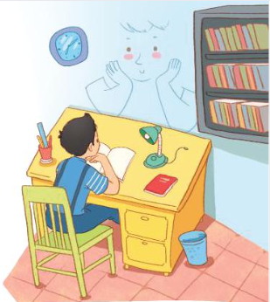
1. Tìm chi tiết tả không gian nơi Quy đang ngồi học.
Chi tiết tả không gian Quy đang ngồi học là:
- Bức tường trước mặt.
- Màu vôi xanh mát hiện ra như tấm màn ảnh rộng.

Slide 17
2. Hành động và suy nghĩ nào của Quy cho biết Quy đang gặp khó khăn với bài làm văn?
- Hành động:
+ Chống tay, tì má, nhìn lên bức tường trước mặt.
+ Quy thở dài: "Trời thì nắng mà bài văn lại yêu cầu tả mưa."
- Suy nghĩ: nghĩ đến bố và bức tường trước mặt.

Slide 18
3. Điều gì khiến Quy nghĩ bức tường vôi xanh có phép lạ?
Quy nghĩ bức tường vôi xanh có phép lạ vì cứ ngồi vào bàn là bố viết được ngay. Cũng có khi, bố tì cằm lên tay, nhìn thẳng vào bức tường trước mặt.

Slide 19
4. Vì sao bố kể cho Quy nghe về những trận mưa? Tìm câu trả lời đúng.
A
Vì những trận mưa gắn với kỉ niệm tuổi thơ của bố.
B
Vì bố muốn Quy tả những trận mưa mà bố đã từng gặp.
C
Vì bố muốn gợi cho Quy nhớ lại những trận mưa mà Quy đã gặp.
D
Vì bố muốn Quy nhớ về bà nội của mình.

Slide 20

5. Theo em, vì sao Quy có thể làm được bài văn mà không cần nhìn bức tường có nhiều phép lạ nữa?
Quy có thể làm được bài văn mà không cần đến bức tường có những phép lạ là vì bố đã gợi cho Quy nhớ đến những cơn mưa mà cậu đã gặp, đã biết.

Slide 21
Để làm bài văn nói chung và bài văn miêu tả nói riêng, cần phối hợp giữa quan sát thực tế và tưởng tượng, tái hiện lại những hình ảnh đã gặp trong trí nhớ

Slide 22


Slide 23
1. Tìm 3 – 5 tính từ chỉ đặc điểm của sự vật hoặc hoạt động có trong bài Bức tường có nhiều phép lạ.
- xanh mát
- lia lịa
- tủm tỉm
- ngơ ngác
- bồng bềnh
- rào rào

Slide 24
2. Viết 2 – 3 câu tả một cơn mưa, trong đó có sử dụng những tính từ tả tiếng mưa.
Ví dụ:
Mưa rơi, những hạt mưa đầu tiên nhẹ nhàng hôn lên đám lá đang reo vui chờ đón mưa đến gột sạch bụi bặm trên mình. Mưa rơi tí tách, nhảy múa vui vẻ, rộn ràng trên những mái nhà và trên mặt đường. Mưa thi nhau từng hạt, từng hạt rơi xuống. Chúng hò reo, hạt này chê hạt kia rơi chậm và thách đố nhau xem ai về đích trước. Thế rồi chúng phấn khích, rào rào lao xuống thành từng lớp như những mũi tên nhỏ lóng lánh ánh bạc. Lớp này nối tiếp lớp kia xối xả rơi xuống tạo ra những bong bóng nước trên mặt đường, rồi từ đó lại nở xòe ra vô số những bông hoa bong bóng nhỏ xinh.

Slide 25
2. Viết 2 – 3 câu tả một cơn mưa, trong đó có sử dụng những tính từ tả tiếng mưa.
Ví dụ:
Mưa rơi lộp bộp trên mái nhà, chảy thành dòng xuống máng hứng nước của ba. Những cành cây cam, cây khế xòe rộng ra để hứng những dòng nước mát lành. Luống rau muống của mẹ trồng cười hả hê thích thú. Chỉ có những nụ hoa mười giờ là cụp mặt xuống buồn rầu.

Slide 26

- Luyện đọc lại bài.
- Chia sẻ câu chuyện với người thân.

Slide 27


